Slide 1

TRƯỜNG ĐẠI HỌC KHOA HỌC TỰ NHIÊN – ĐHQG TP.HCM
KHOA CÔNG NGHỆ THÔNG TIN
HỆ THỐNG QUẢN TRỊ KINH DOANH
Xây dựng ứng dụng phân tán theo kiến trúc Microservices
Nhóm thực hiện
Vũ Huyền Thiên Lý — 21126028 (35%)
Nguyễn Tuấn Kiệt — 21126027 (25%)
Nguyễn Thế Thanh Long — 22127247 (25%)
Nguyễn Hoàng Danh — 21126057 (15%)
GVHD: Nguyễn Trường Sơn · Phạm Minh Tú
Notes:
Chào thầy và các bạn. Nhóm em trình bày đồ án Hệ thống Quản trị Kinh doanh xây dựng theo kiến trúc microservices. (~30s)

Slide 2
Nội dung trình bày
1. Bài toán & Yêu cầu
2. Kiến trúc & Công nghệ
3. Thiết kế dữ liệu
4. Giao tiếp trong hệ phân tán
5. Quy trình phê duyệt (Workflow)
6. Ký điện tử bất đồng bộ
7. Demo giao diện & chức năng
8. Xử lý bài toán phân tán
9. Triển khai (Docker & Kubernetes)
10. Kiểm thử & Truy vết yêu cầu
11. Phân công & Kết luận
Hệ thống Quản trị Kinh doanh · Ứng dụng phân tán
1
Notes:
Bài trình bày gồm 11 phần: từ bài toán, kiến trúc, thiết kế, các cơ chế phân tán, demo, đến triển khai và kiểm thử. (~40s)

Slide 3
01
Bài toán & Yêu cầu
Bối cảnh, mục tiêu và phạm vi hệ thống

Slide 4
PHẦN 1 · BÀI TOÁN
Bối cảnh doanh nghiệp
• Công ty ABC: dịch vụ logistics — khai thác cảng, vận chuyển, lưu kho, bốc xếp
• Mỗi tháng phát sinh nhiều hợp đồng, phụ lục, bảng giá, sản lượng, bảng thanh toán
• Nhiều phòng ban tham gia: Kinh doanh, Khai thác, Kế toán, Pháp chế, Giám đốc
Hệ thống Quản trị Kinh doanh · Ứng dụng phân tán
2

Slide 5
PHẦN 1 · BÀI TOÁN
Vấn đề hiện trạng
• Xử lý thủ công qua email / Excel / giấy tờ → thông tin phân tán
• Khó kiểm soát trạng thái hồ sơ, khó biết ai đang giữ hồ sơ
• Khó truy vết lịch sử thay đổi; dễ sai lệch khi giá/sản lượng thay đổi
• → Cần một hệ thống tập trung quản lý trọn vòng đời hồ sơ kinh doanh
Hệ thống Quản trị Kinh doanh · Ứng dụng phân tán
3

Slide 6
PHẦN 1 · YÊU CẦU
Yêu cầu chức năng (mục 4)
Nghiệp vụ lõi
• Khách hàng & danh mục dịch vụ
• Hợp đồng & phụ lục
• Bảng giá (nhiều phiên bản)
• Sản lượng thực hiện
• Bảng thanh toán
Xuyên suốt
• Quy trình phê duyệt cấu hình được
• Ký điện tử
• Thông báo bất đồng bộ
• Nhật ký & truy vết
• Phân quyền theo vai trò
Hệ thống Quản trị Kinh doanh · Ứng dụng phân tán
4

Slide 7
PHẦN 1 · YÊU CẦU
Yêu cầu kỹ thuật (mục 6)
• Kiến trúc Microservices: ≥ 4 service nghiệp vụ + API Gateway
• Backend FastAPI, có OpenAPI/Swagger; mỗi service có DB/schema riêng
• PostgreSQL (dữ liệu) · Redis (cache/rate-limit) · Kafka (bất đồng bộ)
• Docker Compose (dev) + Kubernetes (minikube)
• Logging, error handling, validation, phân quyền bằng JWT
Hệ thống Quản trị Kinh doanh · Ứng dụng phân tán
5

Slide 8
02
Kiến trúc & Công nghệ
Tổng thể hệ thống và stack sử dụng

Slide 9
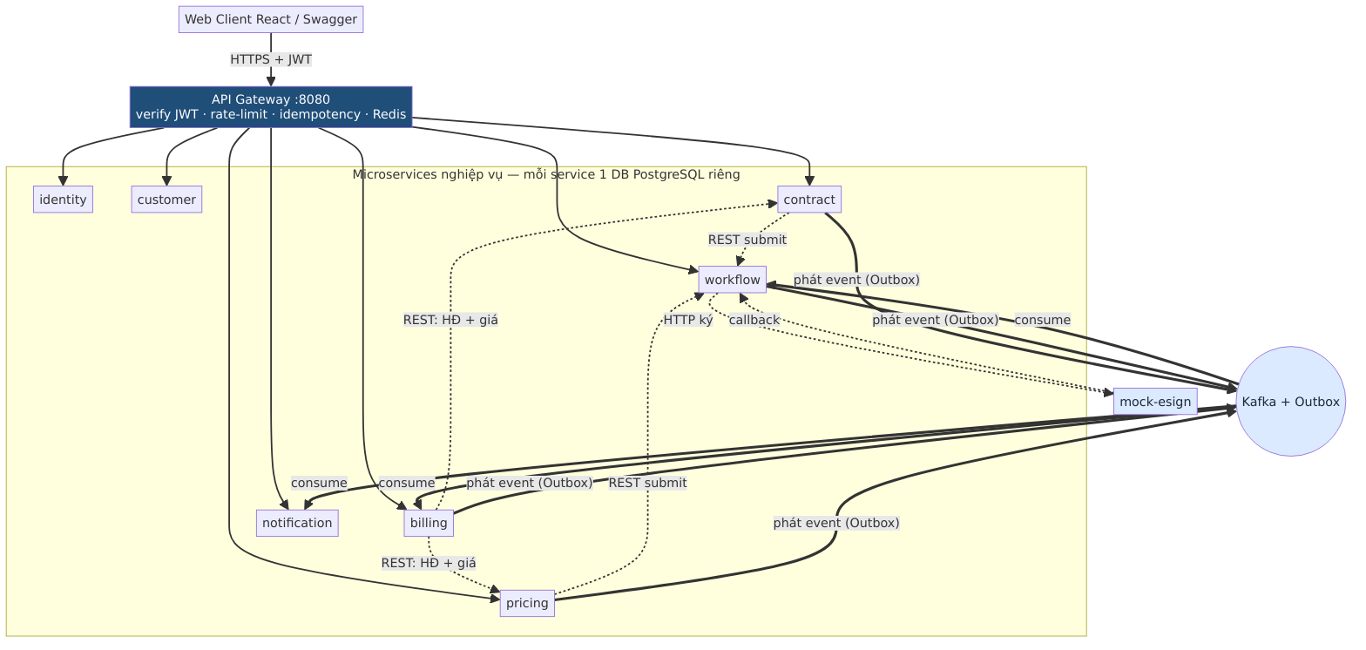
PHẦN 2 · KIẾN TRÚC
Kiến trúc tổng thể
Gateway điều phối & xác thực; service gọi REST cho lệnh, phát/nhận sự kiện qua Kafka
Hệ thống Quản trị Kinh doanh · Ứng dụng phân tán
6

Slide 10
PHẦN 2 · KIẾN TRÚC
9 service chạy độc lập
Service | Vai trò
api-gateway | Reverse proxy, verify JWT, rate-limit, idempotency
identity | User, role, JWT (access/refresh), blacklist
customer | Khách hàng + danh mục dịch vụ
contract | Hợp đồng + phụ lục (CTR)
pricing | Bảng giá + version (PRC)
billing | Sản lượng + bảng thanh toán (PAY)
workflow | Engine phê duyệt data-driven + điều phối ký (APR)
notification | Thông báo + nhật ký truy vết
mock-esign | Nhà cung cấp ký điện tử giả lập (async)
Hệ thống Quản trị Kinh doanh · Ứng dụng phân tán
7

Slide 11
PHẦN 2 · CÔNG NGHỆ
Công nghệ sử dụng
Backend & dữ liệu
• FastAPI + SQLAlchemy 2 + Pydantic
• PostgreSQL 16 (DB-per-service)
• Redis · Apache Kafka (KRaft)
• JWT + RBAC 7 vai trò
Frontend & hạ tầng
• React + Vite + TypeScript + Tailwind
• Docker Compose (14 container)
• Kubernetes (minikube)
• OpenAPI/Swagger tự sinh
Hệ thống Quản trị Kinh doanh · Ứng dụng phân tán
8

Slide 12
PHẦN 2 · THIẾT KẾ
Quyết định thiết kế chính
• Microservices theo bounded context → mỗi service một trách nhiệm rõ ràng
• Database-per-service → cô lập dữ liệu, không FK xuyên service
• Bất đồng bộ qua Kafka + Outbox → chống mất sự kiện
• Workflow cấu hình bằng dữ liệu → không hard-code quy trình duyệt
• Zero-trust nội bộ: mỗi service vẫn tự verify JWT dù đã qua Gateway
Hệ thống Quản trị Kinh doanh · Ứng dụng phân tán
9

Slide 13
03
Thiết kế dữ liệu
Mô hình dữ liệu và Database-per-Service

Slide 14
PHẦN 3 · DỮ LIỆU
Database-per-Service
• 1 cụm PostgreSQL, mỗi service 1 database riêng (authdb, contractdb, …)
• Không FK xuyên service — liên kết bằng mã nghiệp vụ (customer_code, …)
• Ưu điểm: cô lập lỗi, độc lập triển khai, dễ mở rộng từng service
• Điểm nhấn (PAY-03): bảng thanh toán COPY cứng đơn giá tại thời điểm tính
Hệ thống Quản trị Kinh doanh · Ứng dụng phân tán
10

Slide 15
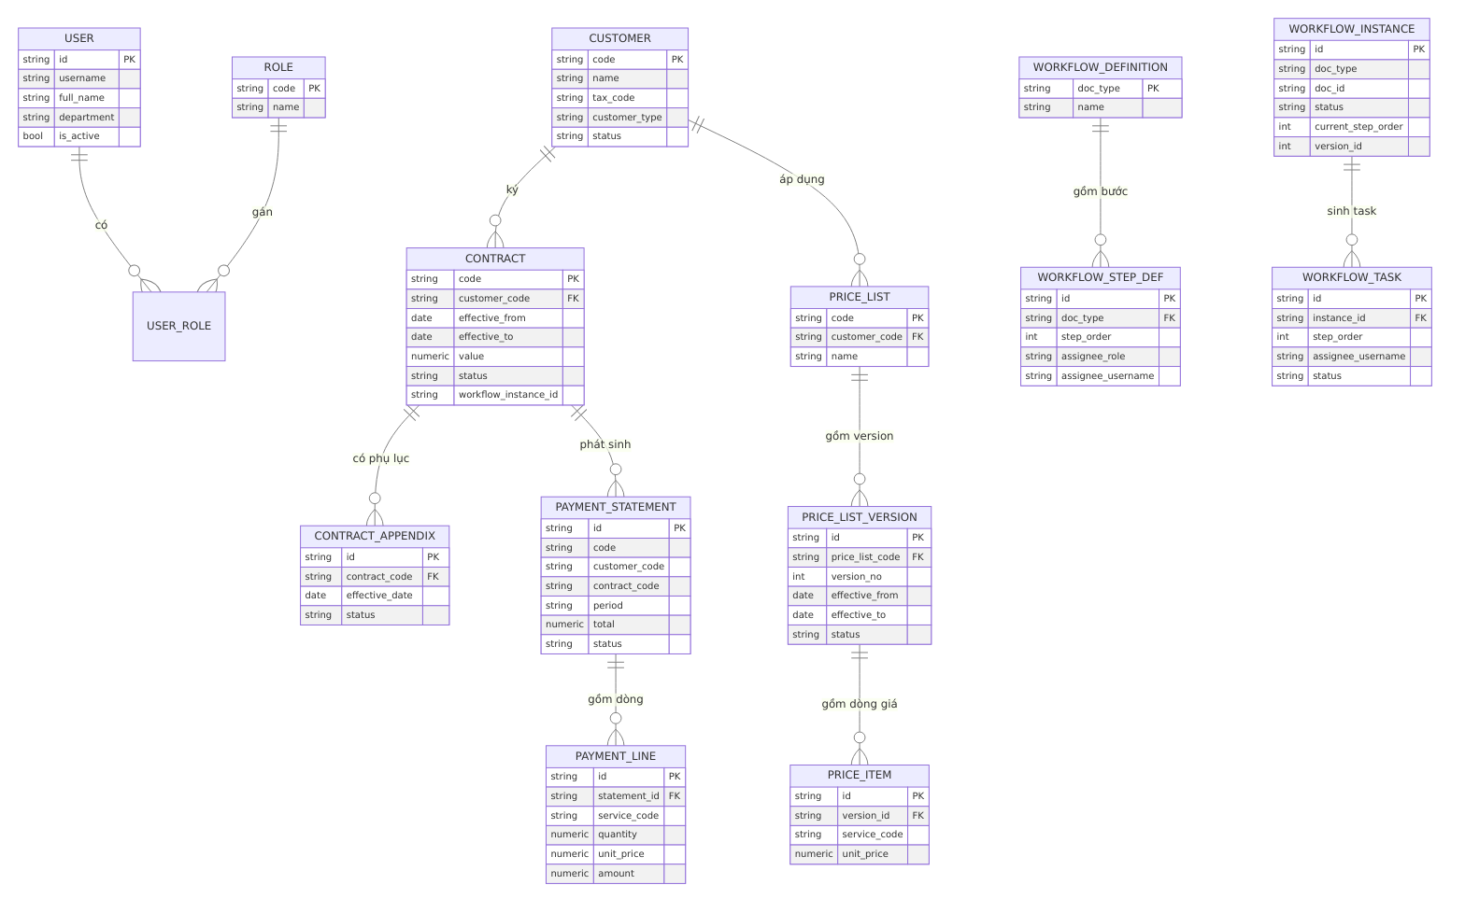
PHẦN 3 · DỮ LIỆU
Sơ đồ ERD
Các thực thể chính và quan hệ (theo từng service)
Hệ thống Quản trị Kinh doanh · Ứng dụng phân tán
11

Slide 16
04
Giao tiếp trong hệ phân tán
Đồng bộ (REST) và bất đồng bộ (Kafka + Outbox)

Slide 17
PHẦN 4 · GIAO TIẾP
Hai kiểu giao tiếp
Đồng bộ — REST
• Dùng cho lệnh cần kết quả ngay
• Gateway → service; service → service
• VD: submit hồ sơ, billing lấy giá/HĐ
Bất đồng bộ — Kafka
• Dùng cho lan truyền sự kiện
• Thông báo, audit, kết quả duyệt/ký
• Rã kết nối (loose coupling), chịu lỗi tốt
Hệ thống Quản trị Kinh doanh · Ứng dụng phân tán
12

Slide 18
PHẦN 4 · GIAO TIẾP
Outbox Pattern — chống mất sự kiện
• Vấn đề: ghi DB thành công nhưng phát Kafka lỗi → mất sự kiện
• Giải pháp: ghi thay đổi + bản ghi outbox trong CÙNG một transaction
• Một relay đọc outbox → phát Kafka → đánh dấu đã gửi
• Consumer idempotent → an toàn khi phát lại
Hệ thống Quản trị Kinh doanh · Ứng dụng phân tán
13

Slide 19
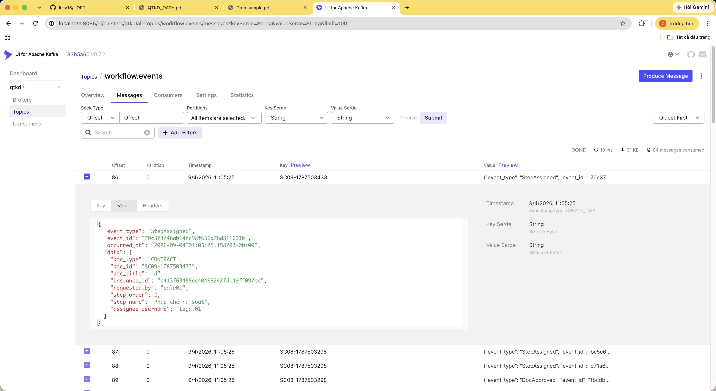
PHẦN 4 · GIAO TIẾP
Sự kiện thật trên Kafka
• 5 topic: contract / pricing / billing / workflow / esign
• Mỗi message có event_id, occurred_at
• Phát qua Outbox, consumer xử lý idempotent
Hệ thống Quản trị Kinh doanh · Ứng dụng phân tán
14

Slide 20
05
Quy trình phê duyệt
Workflow engine cấu hình bằng dữ liệu

Slide 21
PHẦN 5 · WORKFLOW
Workflow data-driven (không hard-code)
• Quy trình lưu trong bảng: định nghĩa theo loại hồ sơ + các bước + người duyệt
• Engine đọc DB để quyết định bước kế tiếp — KHÔNG viết if/else theo loại hồ sơ
• Mỗi loại hồ sơ (Hợp đồng / Bảng giá / Thanh toán) có quy trình riêng
• Thêm/sửa quy trình = sửa dữ liệu, không cần sửa code
Hệ thống Quản trị Kinh doanh · Ứng dụng phân tán
15

Slide 22
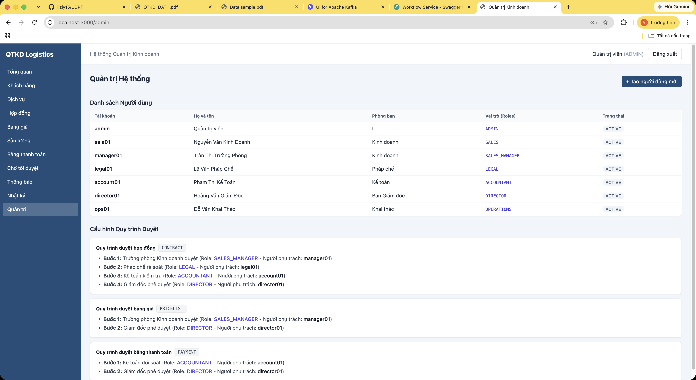
PHẦN 5 · WORKFLOW
Cấu hình quy trình duyệt
• Quản trị người dùng + vai trò
• Xem cấu hình từng quy trình
• Hợp đồng: 4 cấp; Thanh toán: 2 cấp
Hệ thống Quản trị Kinh doanh · Ứng dụng phân tán
16

Slide 23
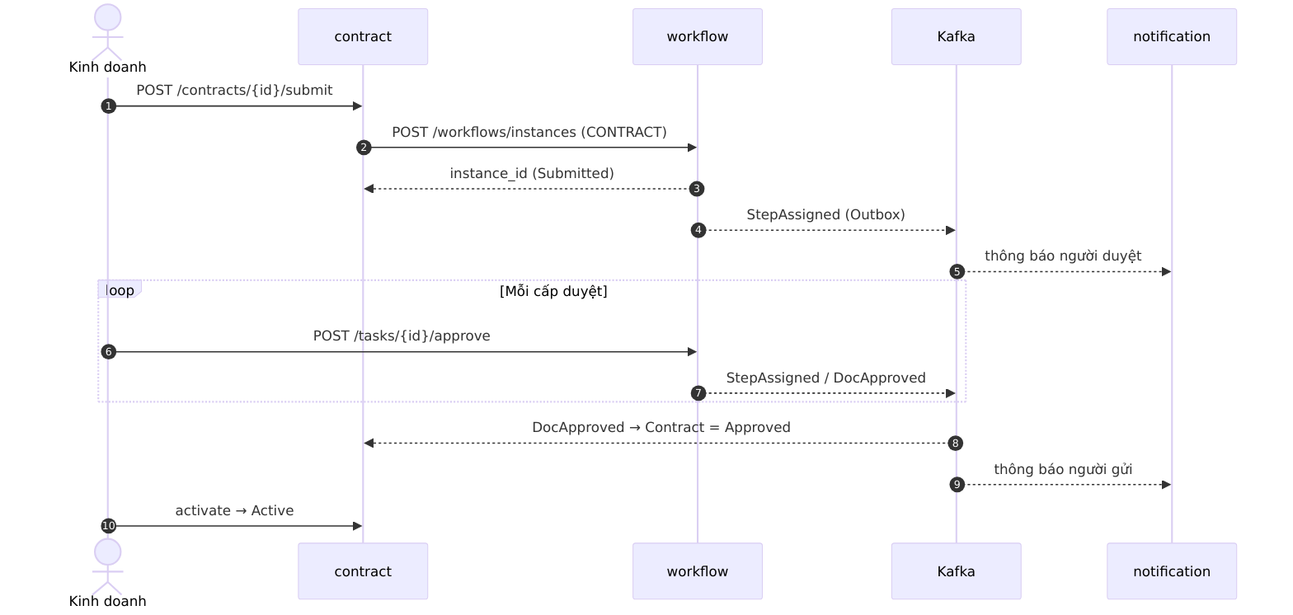
PHẦN 5 · WORKFLOW
Trình tự duyệt hợp đồng
Submit → duyệt các cấp → phát DocApproved (Kafka) → hồ sơ chuyển Approved
Hệ thống Quản trị Kinh doanh · Ứng dụng phân tán
17

Slide 24
PHẦN 5 · WORKFLOW
Các quy tắc phê duyệt (APR)
• APR-01: chỉ đúng người được giao ở bước hiện tại (không chỉ kiểm role)
• APR-02: không duyệt nhảy bước / duyệt lại bước đã xong
• APR-03: reject / yêu cầu sửa bắt buộc nhập lý do
• APR-05: bước cuối duyệt → phát sự kiện để xử lý tiếp (vd gửi ký)
Hệ thống Quản trị Kinh doanh · Ứng dụng phân tán
18

Slide 25
06
Ký điện tử
Tích hợp bất đồng bộ với callback

Slide 26
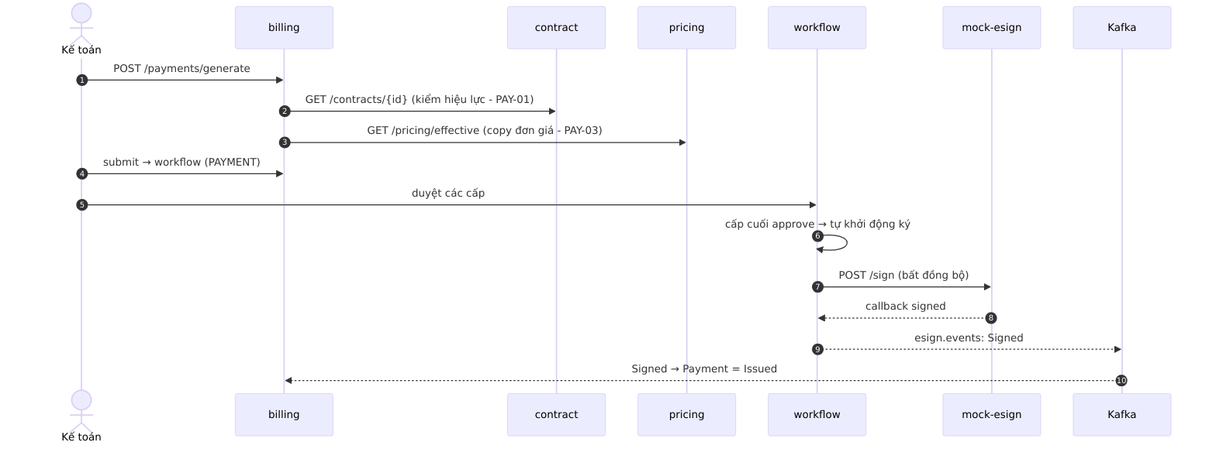
PHẦN 6 · KÝ ĐIỆN TỬ
Luồng ký điện tử bất đồng bộ
Bảng thanh toán duyệt xong → workflow tự gửi ký → mock-esign callback → Issued
Hệ thống Quản trị Kinh doanh · Ứng dụng phân tán
19

Slide 27
PHẦN 6 · KÝ ĐIỆN TỬ
Quản lý phiên ký & xử lý lỗi
• Trạng thái phiên ký TÁCH BIỆT trạng thái duyệt (pending/signing/signed/failed)
• Chỉ gửi ký sau khi hồ sơ được duyệt nội bộ (PAY-06)
• Ký thất bại → phản ánh rõ + cho phép GỬI KÝ LẠI (PAY-07, SC-06)
• Nếu dịch vụ ký lỗi tạm thời → có retry, không hỏng dữ liệu đã duyệt
Hệ thống Quản trị Kinh doanh · Ứng dụng phân tán
20

Slide 28
07
Demo giao diện & chức năng
Minh chứng các chức năng nghiệp vụ

Slide 29
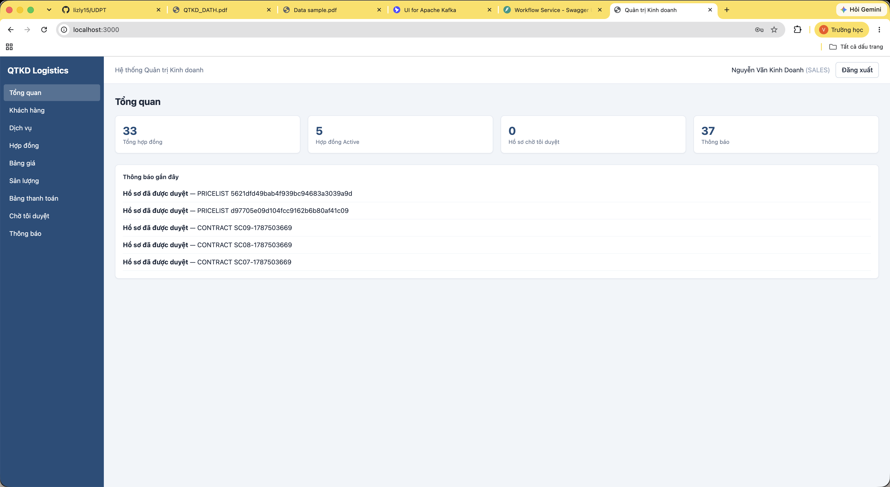
PHẦN 7 · DEMO
Đăng nhập & Tổng quan
Xác thực JWT; dashboard tổng hợp số liệu theo vai trò
Hệ thống Quản trị Kinh doanh · Ứng dụng phân tán
21

Slide 30
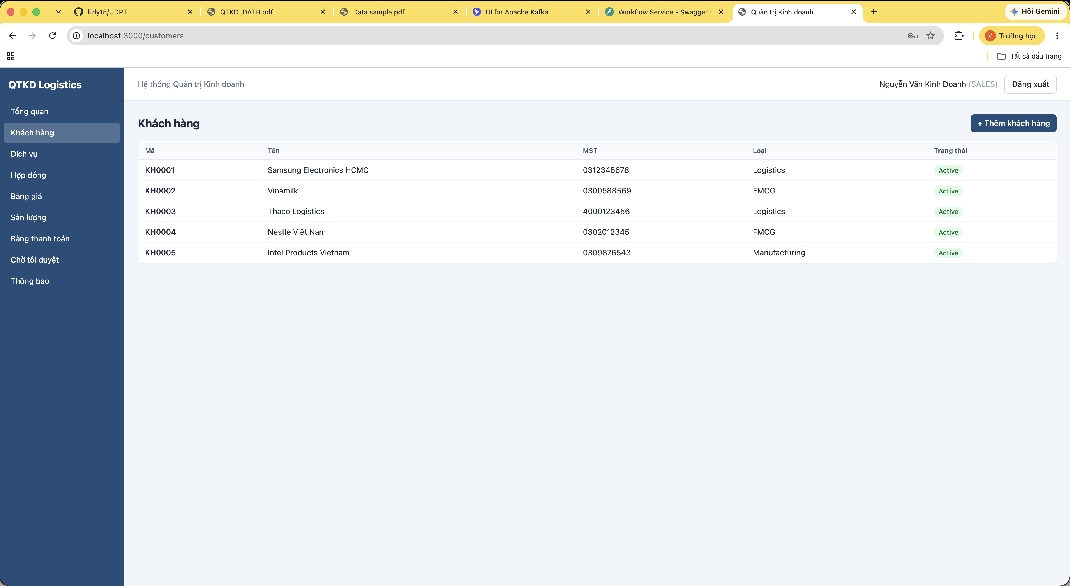
PHẦN 7 · DEMO
Quản lý khách hàng
Chức năng 4.1 — CRUD khách hàng, danh mục dịch vụ
Hệ thống Quản trị Kinh doanh · Ứng dụng phân tán
22

Slide 31
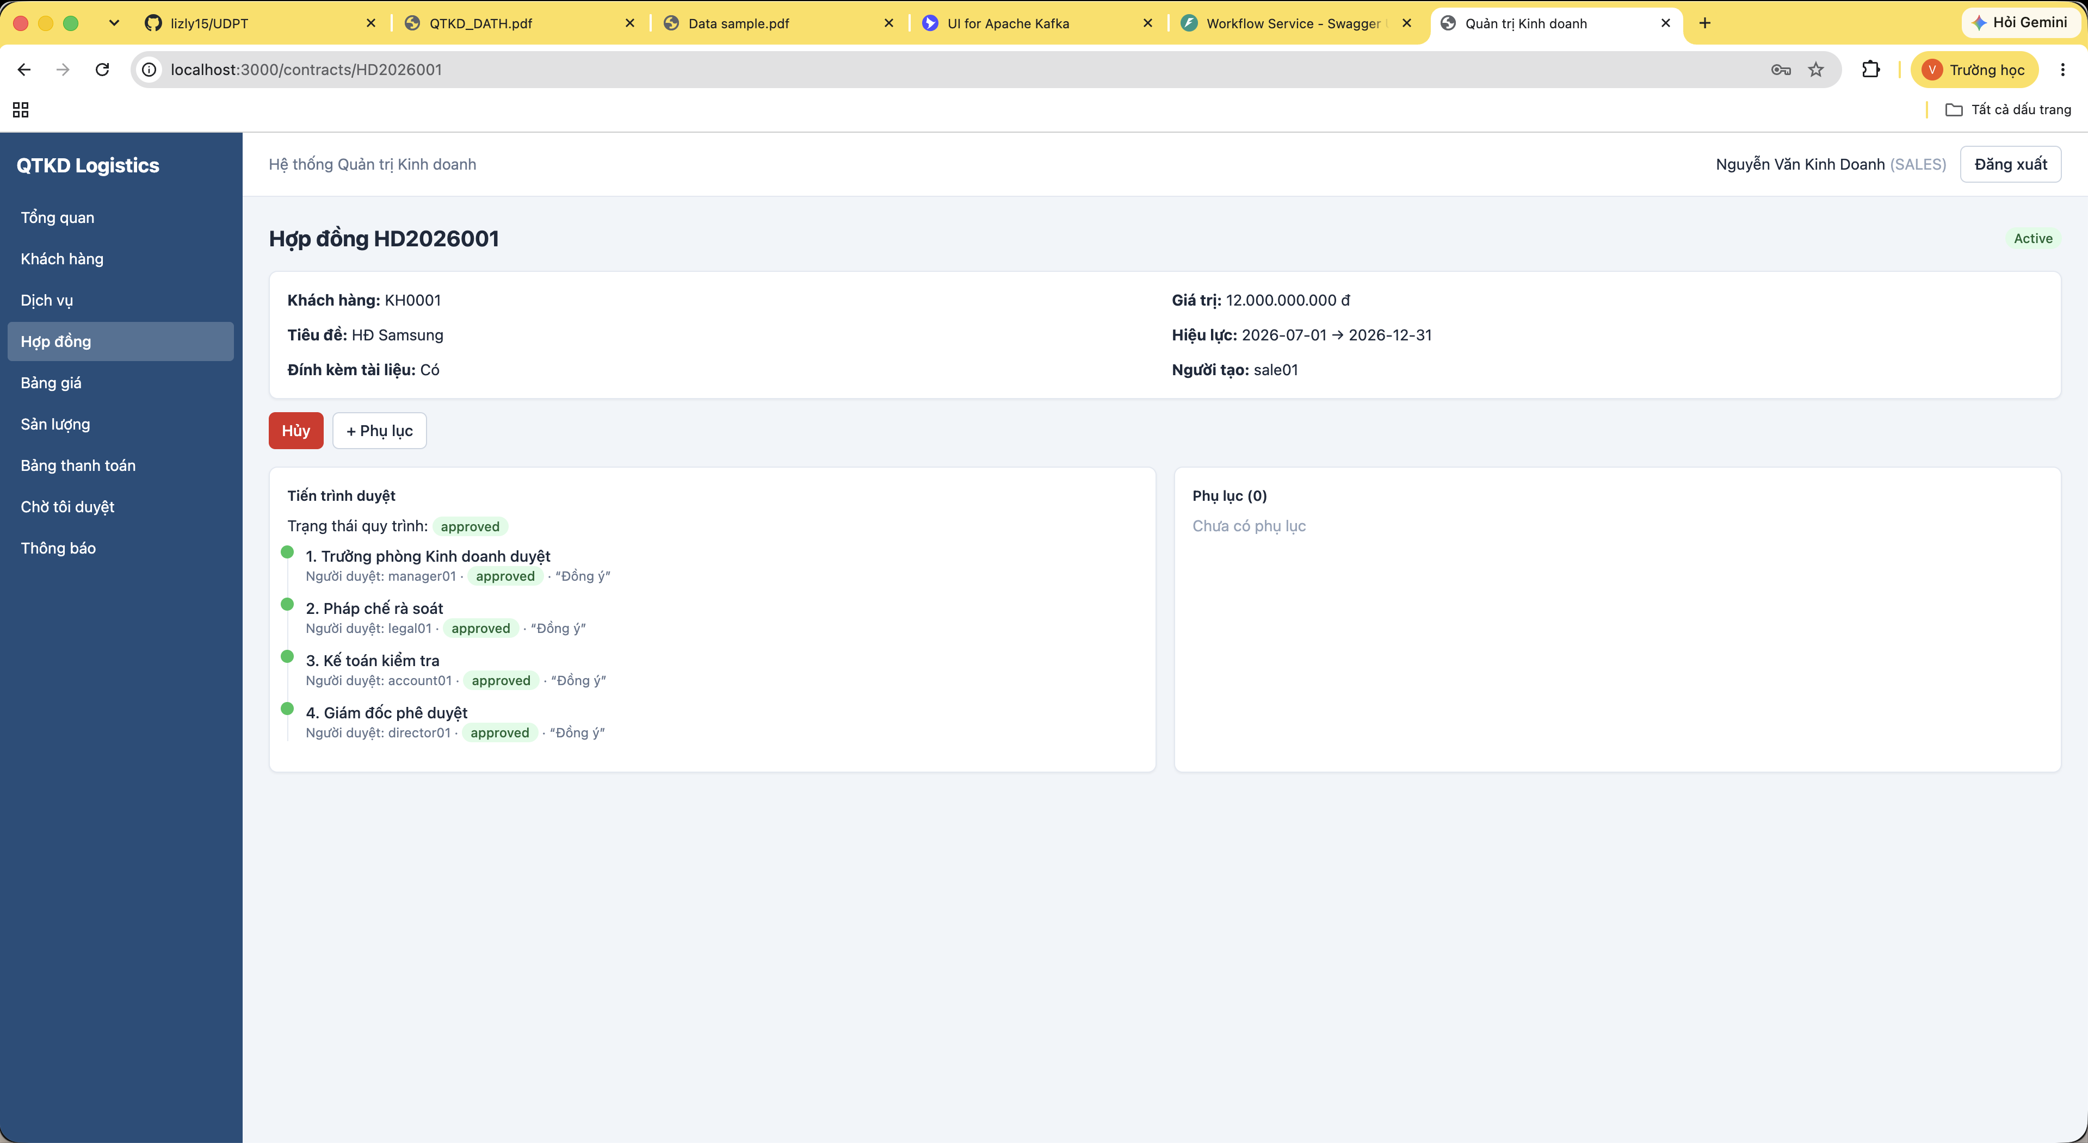
PHẦN 7 · DEMO
Hợp đồng & tiến trình duyệt
Chức năng 4.2/4.3 — chi tiết hợp đồng + tiến trình duyệt 4 cấp
Hệ thống Quản trị Kinh doanh · Ứng dụng phân tán
23

Slide 32
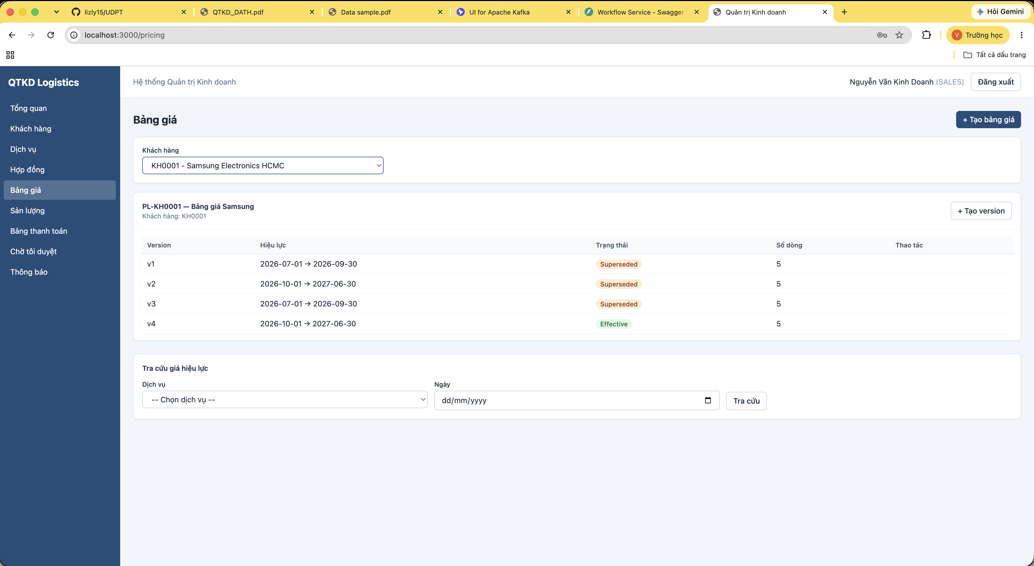
PHẦN 7 · DEMO
Bảng giá nhiều phiên bản
Chức năng 4.4 — version Effective/Superseded, tra giá theo ngày
Hệ thống Quản trị Kinh doanh · Ứng dụng phân tán
24

Slide 33
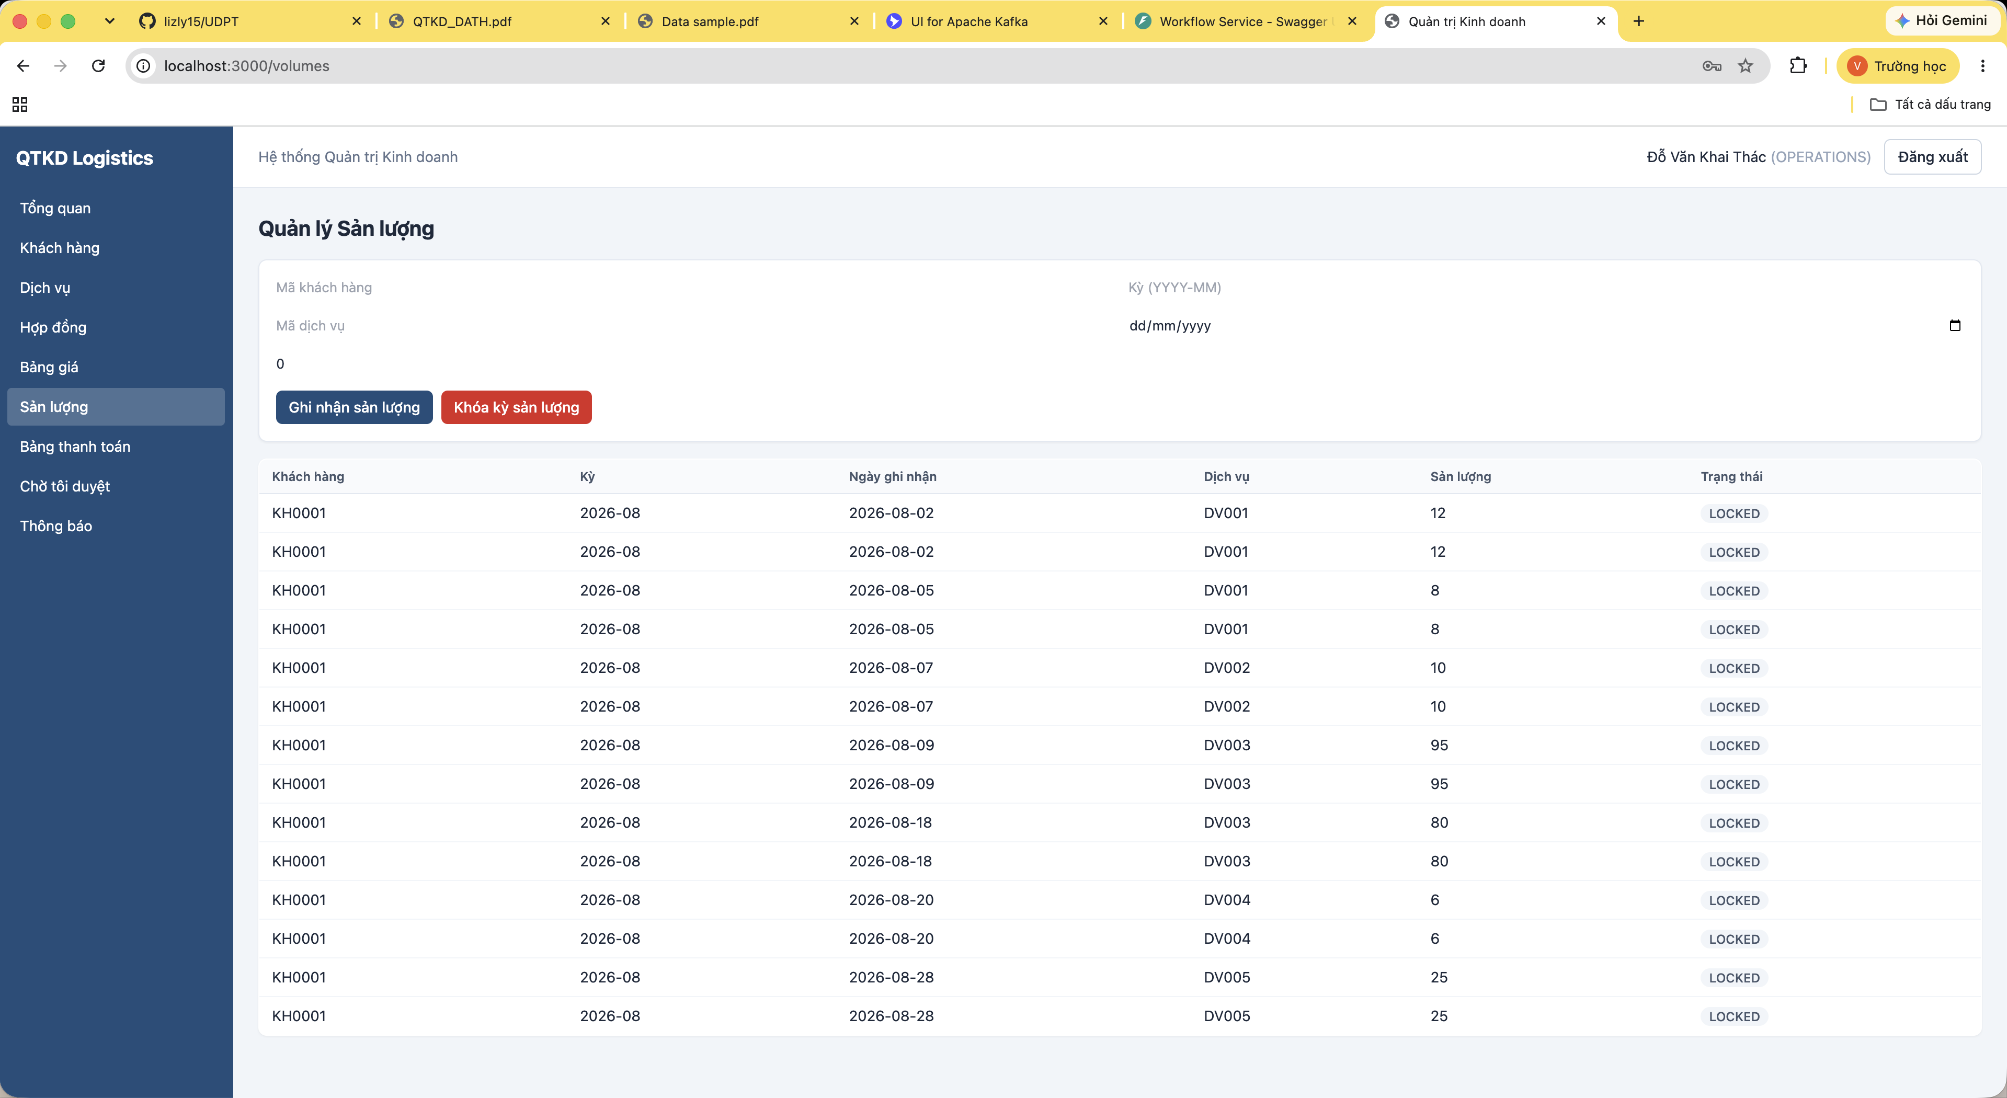
PHẦN 7 · DEMO
Sản lượng & khóa kỳ
Chức năng 4.5 — ghi nhận sản lượng, khóa kỳ trước khi tính phí
Hệ thống Quản trị Kinh doanh · Ứng dụng phân tán
25

Slide 34
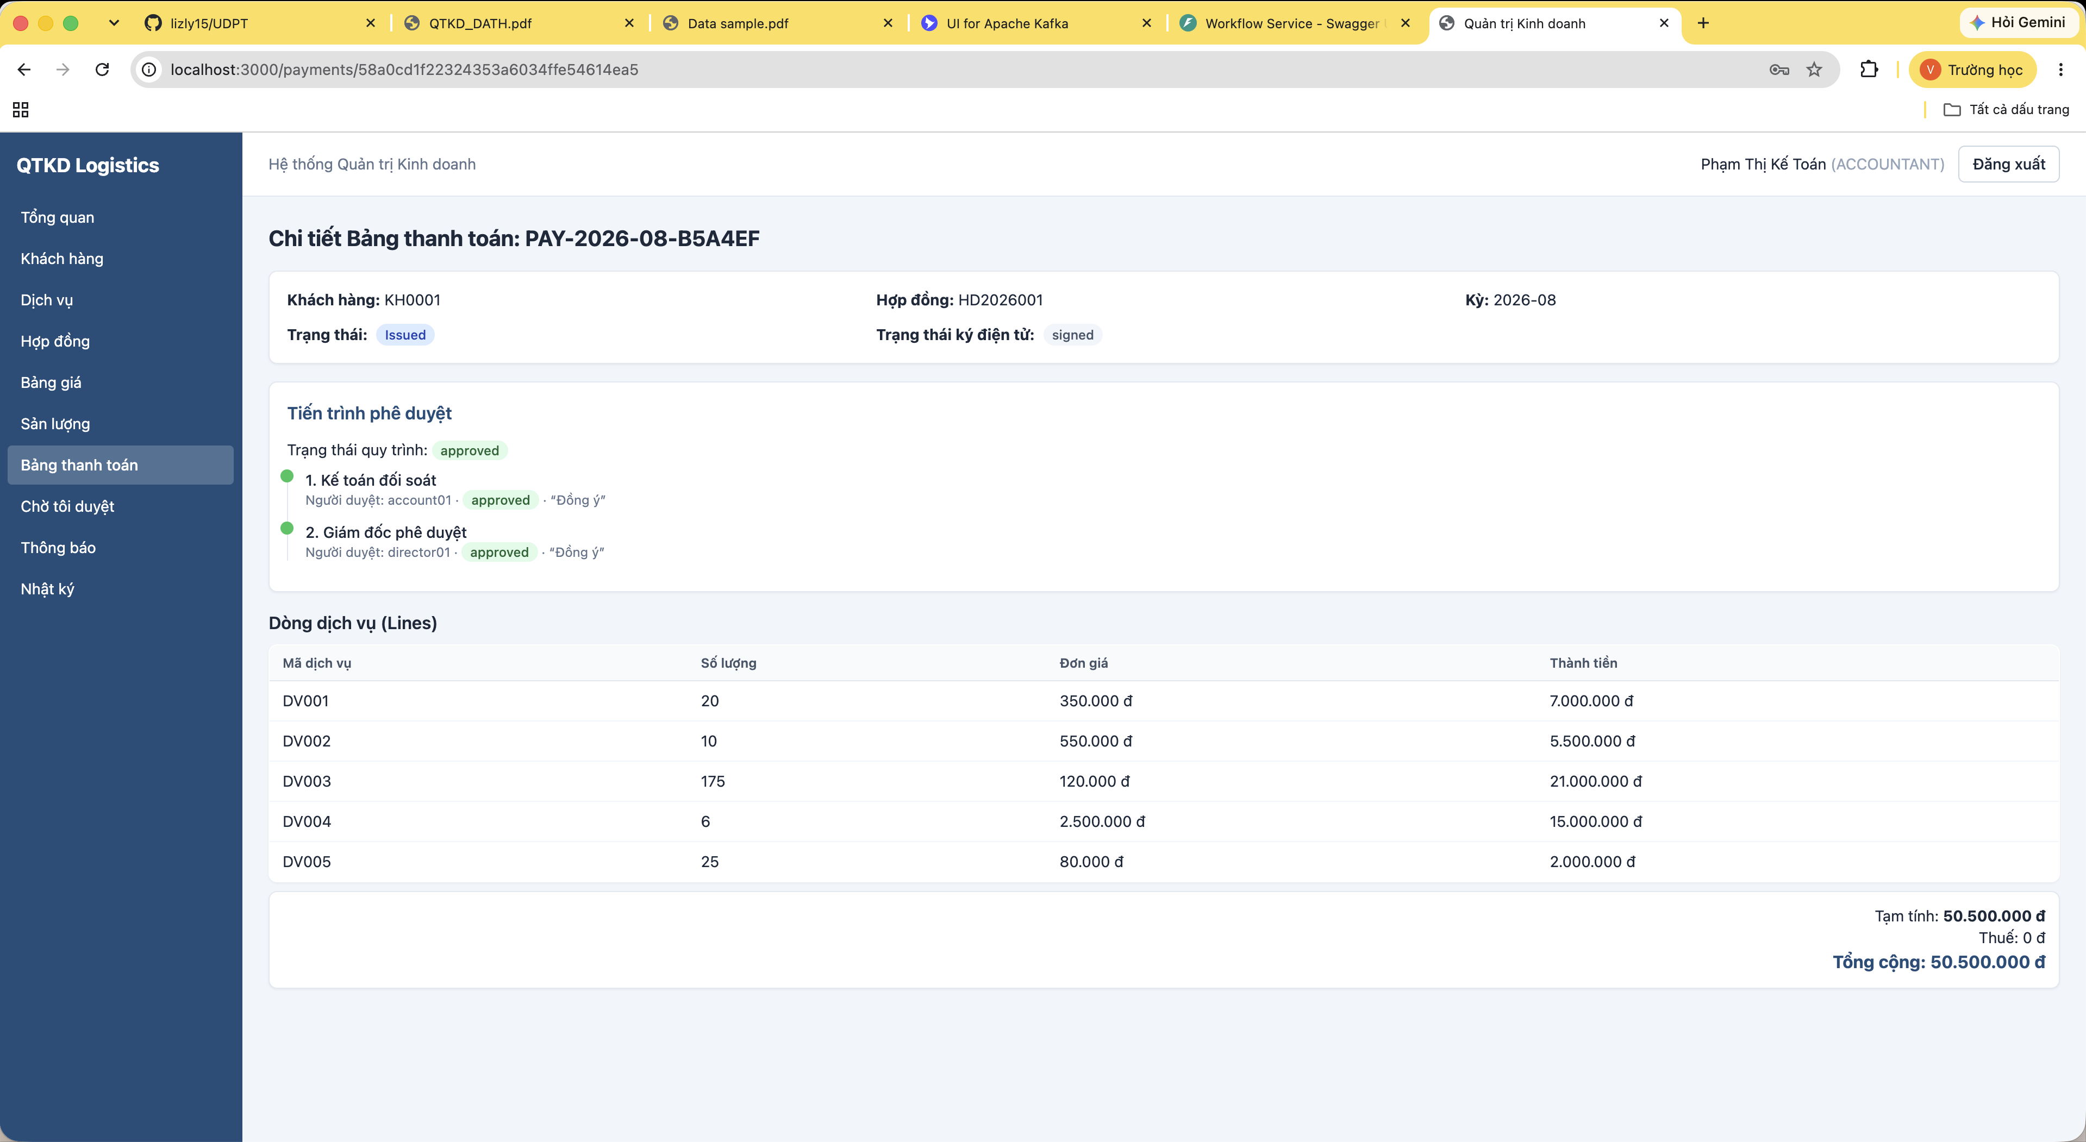
PHẦN 7 · DEMO
Bảng thanh toán (khớp Phụ lục A.8)
Chức năng 4.6/4.8 — tổng 50.500.000đ, trạng thái Issued, ký điện tử signed
Hệ thống Quản trị Kinh doanh · Ứng dụng phân tán
26

Slide 35
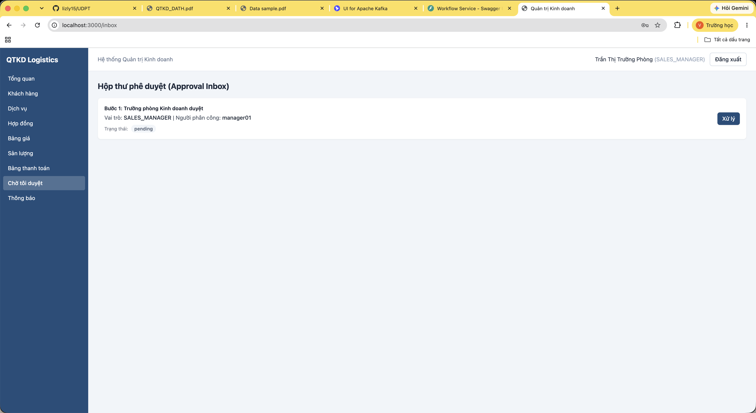
PHẦN 7 · DEMO
Hộp thư phê duyệt
Chức năng 4.7 — chỉ đúng người được giao mới thấy & xử lý tác vụ
Hệ thống Quản trị Kinh doanh · Ứng dụng phân tán
27

Slide 36
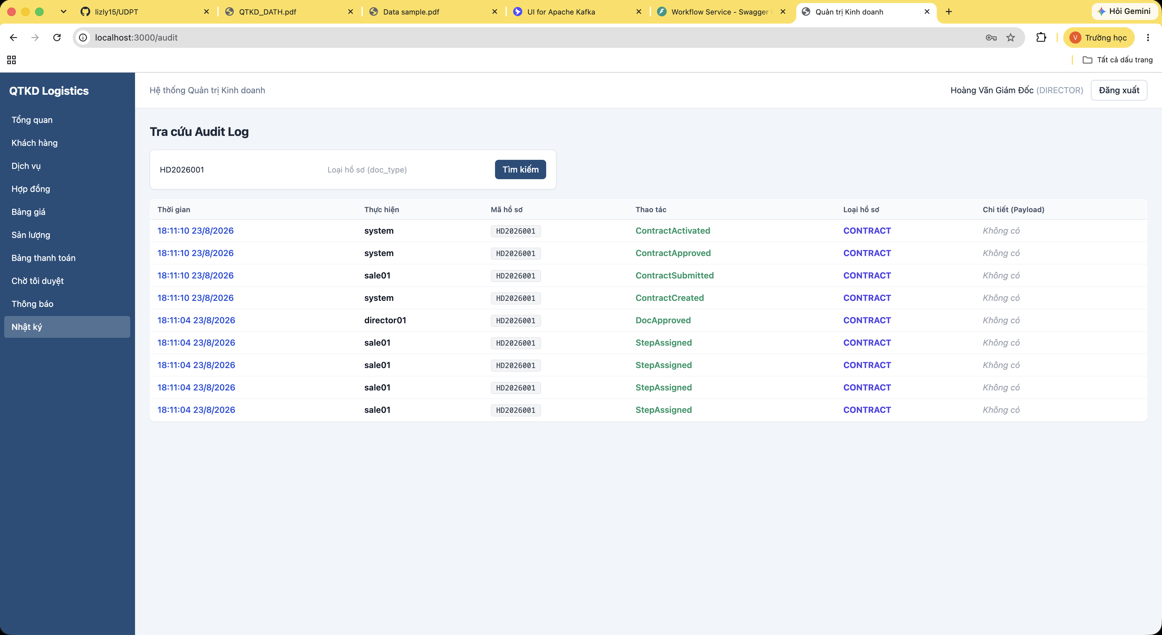
PHẦN 7 · DEMO
Thông báo & Nhật ký
Chức năng 4.9/4.10 — thông báo bất đồng bộ + truy vết đầy đủ theo hồ sơ
Hệ thống Quản trị Kinh doanh · Ứng dụng phân tán
28

Slide 37
08
Xử lý bài toán phân tán
Các điểm nhấn kỹ thuật

Slide 38
PHẦN 8 · PHÂN TÁN
7 vấn đề phân tán & giải pháp
Vấn đề | Giải pháp
Quy trình không hard-code | Engine đọc định nghĩa từ DB
Double submit (SC-09) | Idempotency-Key (Redis) + instance duy nhất
Race condition duyệt (SC-05) | Optimistic locking (version) → 409
Mất sự kiện | Outbox Pattern + consumer idempotent
Phân quyền theo ngữ cảnh (SC-08) | Kiểm tra đúng assignee, không chỉ role
Dữ liệu lịch sử (SC-04/10) | Chọn giá theo ngày + copy đơn giá cứng
Service phụ lỗi (SC-07) | Async + Outbox, nghiệp vụ chính không hỏng
Hệ thống Quản trị Kinh doanh · Ứng dụng phân tán
29

Slide 39
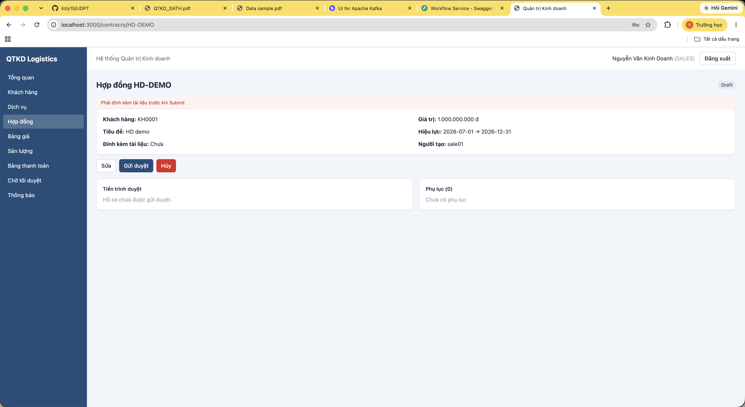
PHẦN 8 · PHÂN TÁN
Chặn sai quy tắc nghiệp vụ
• CTR-02/SC-01: thiếu tài liệu → chặn submit
• Rule enforce ở tầng service
• Trả mã lỗi rõ ràng, chuẩn hóa
Hệ thống Quản trị Kinh doanh · Ứng dụng phân tán
30

Slide 40
09
Triển khai
Docker Compose và Kubernetes

Slide 41
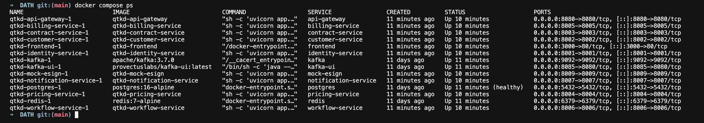
PHẦN 9 · TRIỂN KHAI
Docker Compose (môi trường dev)
• 14 container chạy độc lập
• 1 lệnh: make up
• Postgres · Redis · Kafka · 9 service
Hệ thống Quản trị Kinh doanh · Ứng dụng phân tán
31

Slide 42
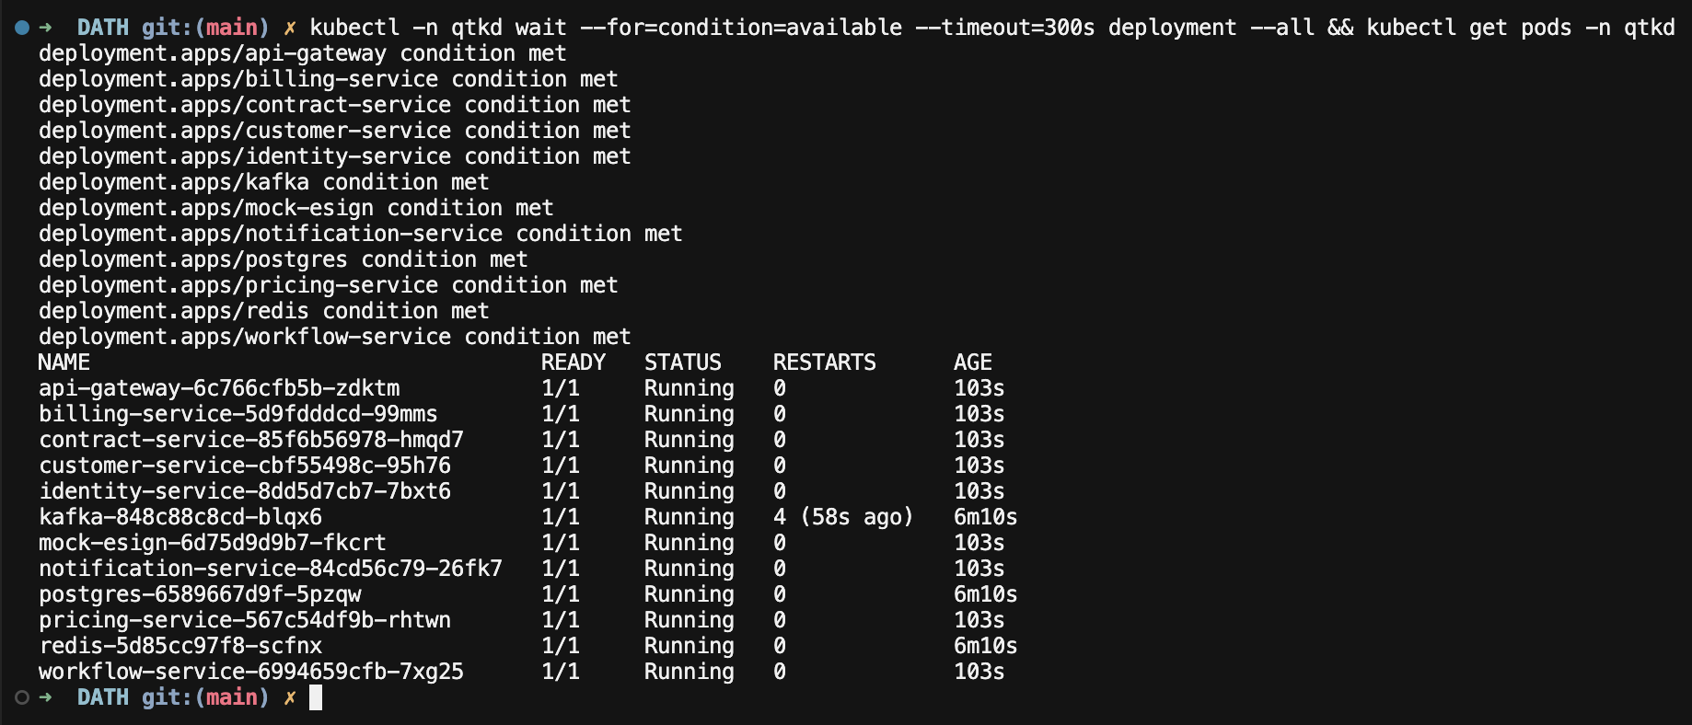
PHẦN 9 · TRIỂN KHAI
Kubernetes (minikube)
• Manifests: namespace, config, hạ tầng, 9 service
• Toàn bộ pod Running
• Deploy được trên minikube
Hệ thống Quản trị Kinh doanh · Ứng dụng phân tán
32

Slide 43
10
Kiểm thử & Truy vết
Chất lượng và bao phủ yêu cầu

Slide 44
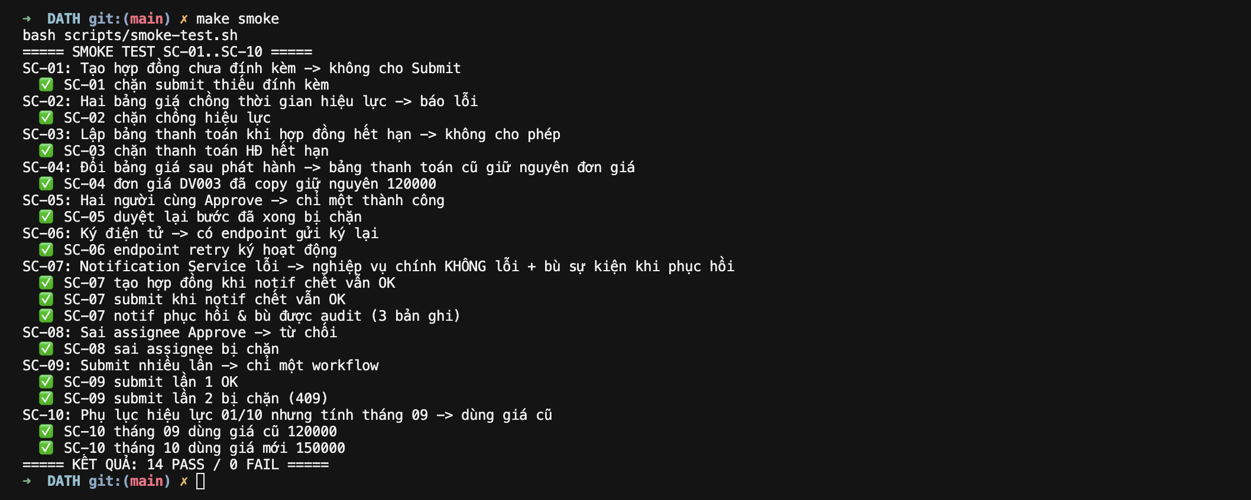
PHẦN 10 · KIỂM THỬ
Kiểm thử kịch bản (SC-01→SC-10)
• Smoke test end-to-end
• 14/14 assertion PASS
• Bao phủ toàn bộ Phụ lục A.12
Hệ thống Quản trị Kinh doanh · Ứng dụng phân tán
33

Slide 45
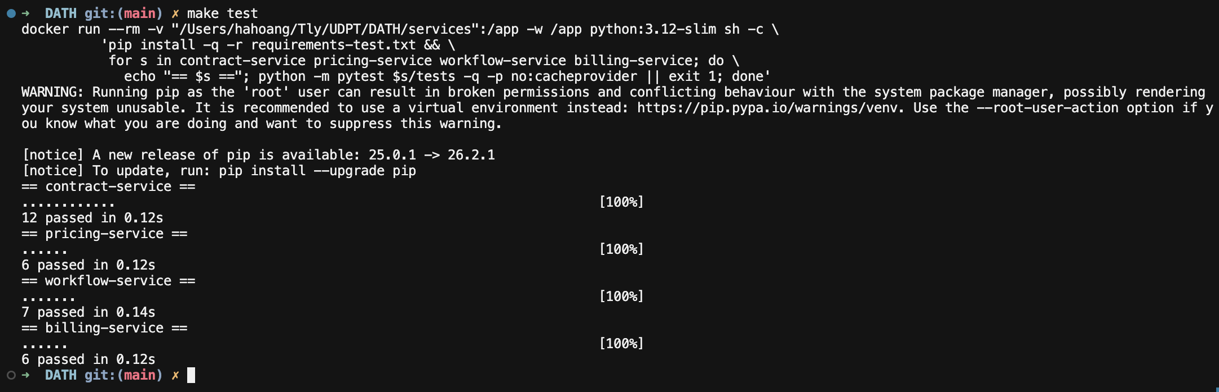
PHẦN 10 · KIỂM THỬ
Unit test (pytest)
• State machine & business rules
• 31/31 test PASS
• 4 service: contract, pricing, workflow, billing
Hệ thống Quản trị Kinh doanh · Ứng dụng phân tán
34

Slide 46
PHẦN 10 · TRUY VẾT
Bao phủ yêu cầu (truy vết)
• Chức năng 4.1–4.10: đầy đủ, có minh chứng giao diện
• Business rules CTR / PRC / PAY / APR: enforce ở tầng service
• Kịch bản SC-01→SC-10: 14/14 PASS (tự động)
• Yêu cầu kỹ thuật mục 6: Microservices, Gateway, PostgreSQL, Redis, Kafka, Docker, Kubernetes, JWT — đủ
Hệ thống Quản trị Kinh doanh · Ứng dụng phân tán
35

Slide 47
11
Kết luận
Tổng kết và hướng phát triển

Slide 48
PHẦN 11 · KẾT LUẬN
Kết luận
• Hiện thực đầy đủ nghiệp vụ quản trị kinh doanh trên kiến trúc microservices
• Giải quyết trọn các bài toán phân tán: Outbox, idempotency, optimistic lock, phân quyền ngữ cảnh, ký điện tử async
• Triển khai thành công trên Docker Compose và Kubernetes
• Kiểm chứng bằng bộ test tự động: 14/14 smoke + 31/31 unit
Hệ thống Quản trị Kinh doanh · Ứng dụng phân tán
36

Slide 49
PHẦN 11 · KẾT LUẬN
Hướng phát triển
• Thay Outbox relay bằng CDC (Debezium)
• Thêm distributed tracing (OpenTelemetry) để quan sát xuyên service
• Auto-scaling (HPA) và lưu trữ bền (PVC/StatefulSet) trên Kubernetes
• Tích hợp dịch vụ ký điện tử thật thay cho mock
Hệ thống Quản trị Kinh doanh · Ứng dụng phân tán
37

Slide 50
CẢM ƠN THẦY VÀ CÁC BẠN ĐÃ LẮNG NGHE
Mã nguồn: github.com/lizly15/UDPT
Q&A

